Slide 1


Modelování v Code First
Miroslav Holec
MCSD / MCP / MSP
12/2015 PRAHA

Slide 2



Instalace EF
Všechny verze EF dostupné jako NuGet balíček
Aktuální verze je 6.1.3
Veškerý aktuální vývoj je Open Source
https://github.com/aspnet/EntityFramework
Paralelně vzniká verze EF 7 pro ASP.NET 5

Slide 3
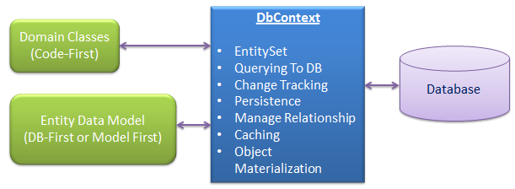
Základní principy
POCO třídy
DB abstrakce
Úložiště

Slide 4
Data annotations vs. Fluent API
Data Annotations (Atributy)
[Key] [DatabaseGenerated(DatabaseGeneratedOption.Identity)]
public int ArticleId { get; set; }
[MaxLength(100)]
public string Title { get; set; }
[NotMapped]
public string InternalTitle { get; set; }
Fluent API
modelBuilder.Entity<Article>().HasKey(x => x.ArticleId);
modelBuilder.Entity<Article>().Property(x => x.Title).HasMaxLength(100);
modelBuilder.Entity<Article>().Ignore(x => x.InternalTitle);

Slide 5
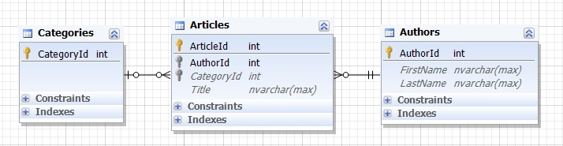
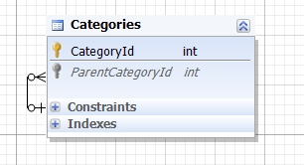
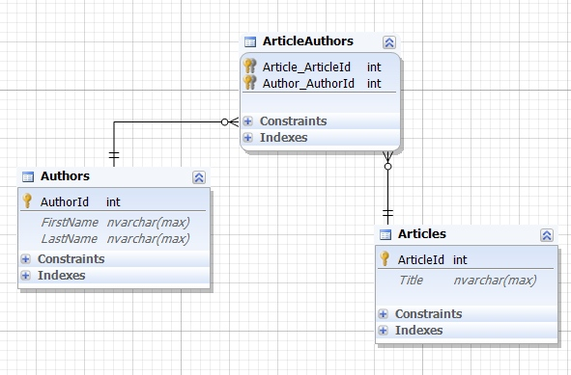
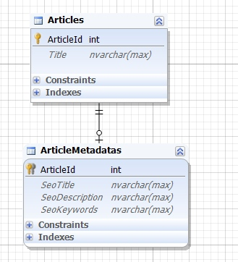
Typy vztahů
N:1
self
M:N
1:0..1
+ enums
+ complex
types

Slide 6
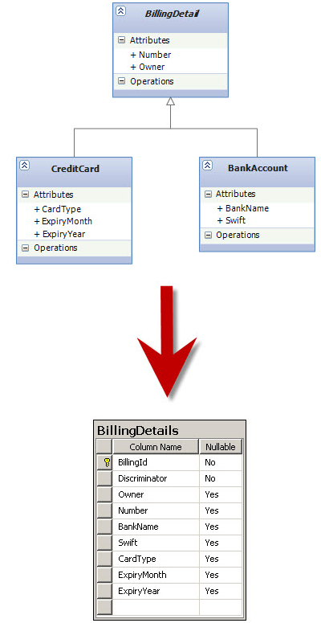
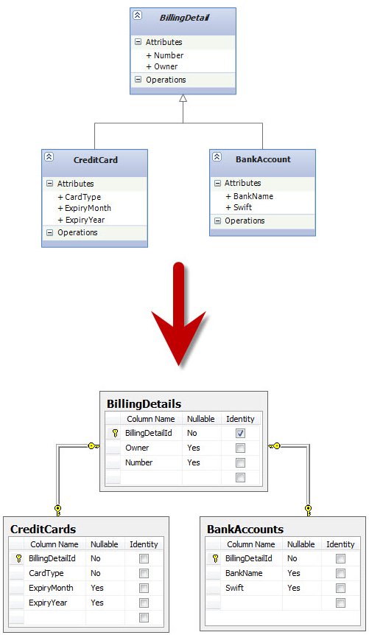
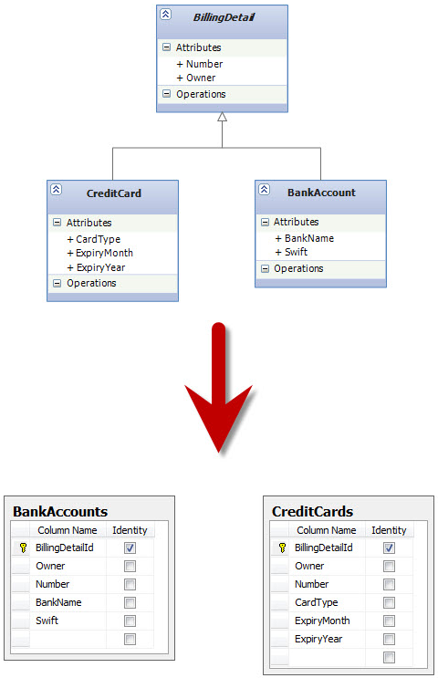
Dědičnost v Code First
TPT
TPC
TPH
http://weblogs.asp.net/manavi/inheritance-mapping-strategies-with-entity-framework-code-first-ctp5-part-1-table-per-hierarchy-tph

Slide 7
DEMO

